Slide 1

入行论73课
寂天菩萨 著
索达吉仁波切 宣讲
生西法师 辅导

Slide 2
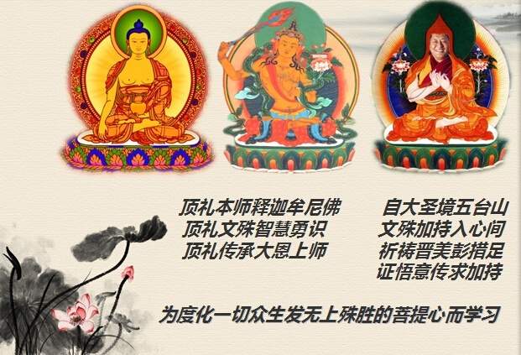
自大圣境五台山
文殊加持入心间
祈祷晋美彭措足
证悟意传求加持
顶礼本师释迦摩尼佛
顶礼文殊智慧勇士
顶礼传承大恩上师
为度化一切众生发无上殊胜的菩提心而学习

Slide 3
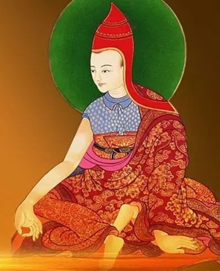
顶礼寂天菩萨
尽舍国政善开显
稀奇佛子行之理
弘扬佛陀教法者
寂天菩萨前顶礼

Slide 4
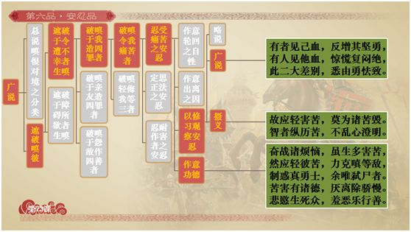
入行论73课科判

Slide 5
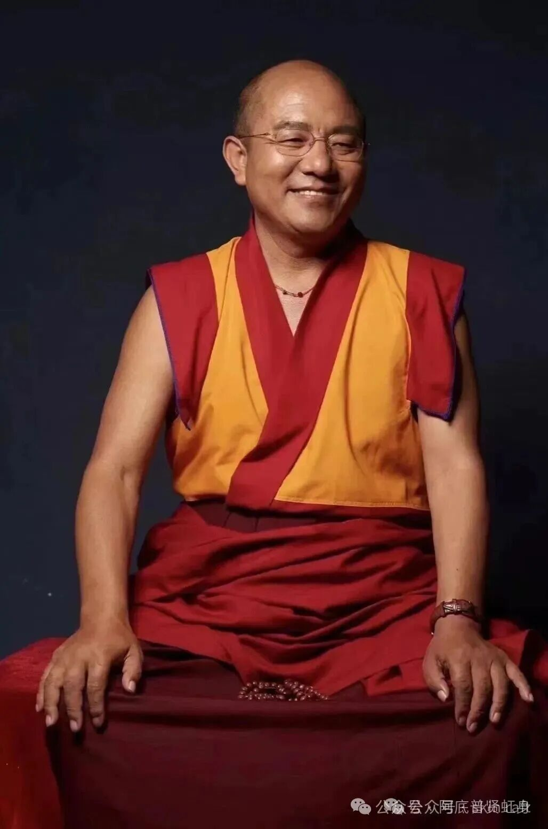
入行论·第73课
索达吉仁波切 宣讲
本课总义归摄
本课所宣讲的“以修习观察安忍”中的“广说”和“摄义”部分，继续教诫在修习安忍时，一定要有坚强意志，并总结智者纵然历经苦痛，也不会被痛苦所转。然后在“作意功德”部分，教诫在与烦恼战斗中，必须要有勇气和耐心；开示痛苦有诸多功德，因此应该对痛苦安忍。
皈 依

Slide 6
入行论·第73课
索达吉仁波切 宣讲
有者见己血，反增其坚勇，有人见他血，惊慌复闷绝，此二大差别，悉由勇怯致。
（颂词1）
消文释义：
战场上搏斗时，有些人见到自己的血，反而更增加勇气和毅力，勇往直前奋战到底；而有些人自己毫发无损，看见他人流血也会惊慌失措，甚至晕倒在地昏迷不醒。这两者有如此悬殊的差别完全是由内心坚韧与怯懦所导致的。
本颂重点：
重点1.颂词分层：
①第一层：有者见己血，反增其坚勇，有人见他血，惊慌复闷绝——勇敢者与怯懦者的法相对比。
②第二层：此二大差别，悉由勇怯致——产生差别之因。
重点2.有者见己血，反增其坚勇，有人见他血，惊慌复闷绝。
①同样情况却出现不同的反应。
A. 有的人见到自己的血反而会更加坚强勇敢。
B. 有的人看见他人的血也会惊慌失措，甚至昏迷不醒。
②上师举例自己小时候学生间打架，校长副校长不同反应所致的不同结果，阐述面对痛苦时，不同的心态所致的结果也是如此。
皈 依

Slide 7
入行论·第73课
索达吉仁波切 宣讲
有者见己血，反增其坚勇，有人见他血，惊慌复闷绝，此二大差别，悉由勇怯致。
（颂词1）
重点3. 阐述两种人的差别如此悬殊，完全是内心坚韧与怯懦所导致。
①通过归摄勇者和弱者，在面对苦难时的不同反应：
A. 勇者：看见自己流血，不但不生怯懦，反而更为勇猛。
B. 弱者：不待对方杀过来，也会吓得瘫倒昏死过去。
②以美国青少年汤姆森的公案和徐洪刚的例子说明，心的力量是非常强大的。
③世间人尚且可以英勇无比，修安忍亦如此。
重点4. 并不是外境起作用，而是自己的内心是否坚强。
①对比：意志坚强者&胆小怯弱者。
A. 意志坚勇者：即使遇到可怕的对境，如别人用刀砍、用刺耳的语言侮辱，皆如如不动、安忍下来。
B. 胆小怯弱者：仅闻一句，就承受不住，心碎一地，非常脆弱。
②教诫：
A. 不被人喜欢也没什么大不了，众口难调，不可能能令所有人都满意。
B. 不管别人说好还是不好，自己觉得没什么，就应该坚强一点。
皈 依

Slide 8
入行论·第73课
索达吉仁波切 宣讲
有者见己血，反增其坚勇，有人见他血，惊慌复闷绝，此二大差别，悉由勇怯致。
（颂词1）
重点5.总结
①窍诀：修行过程中，应将逆境转为道用。
②准备：真正英勇的人，事先要有一种心理准备：“以后我遇到可怕的违缘时，怎么样将它转为道用？”
③通过世人&修行人的对比。
A. 世人为了一些暂时的目的，尚且英勇无比。
B. 修行人为了长远的目标，遇到困难时，更要以坚强的勇气来战胜。
④反观自心，是否是真正的修行人？
A. 自己的心是否太脆弱，遇到一点坎坷就倒下去，没有办法站起来。
B. 只想呆在舒适区，不愿意面对各种不愿面对的对境，遇到一点障碍就想逃避。
皈 依

Slide 9
入行论·第73课
索达吉仁波切 宣讲
故应轻害苦，莫为诸苦毁。智者纵历苦，不乱心澄明。
（颂词2）
消文释义
因此，我们要通过修习力而轻视一切损害，不被一切痛苦所害。智者即便历经千辛万苦，然而内心仍旧要保持明清，不受干扰。
本颂重点
重点1. 颂词分层。
①第一层：故应轻害苦，莫为诸苦毁——目标：轻视苦害，不为所转。
②第二层：智者纵历苦，不乱心澄明——随学智者，历苦明心。
重点2. 通过类比阐述如果如果自己毅力很强，修行一定会圆满成功。
①世间道路：
A. 勇敢者不惧任何痛苦。
B. 怯弱者面对哪怕微不足道的小苦，也会永远倒下。
②修行之路：
A. 长路漫漫，会历经九九八十一难，甚至更多，千万不要被磨难刺穿了修行的心脏。
B. 如果毅力很强，犹如山王般不被违缘所动，修行一定会圆满成功。
皈 依

Slide 10
入行论·第73课
索达吉仁波切 宣讲
故应轻害苦，莫为诸苦毁。智者纵历苦，不乱心澄明。
（颂词2）
重点3. 心的力量非常关键！如何提高心力？事先要有一个坚定的誓言。
①举例：听传承，要圆满，先发愿，考虑这过程中可能出现的种种违缘，告诉自己一定不要被其所中断。
②以教证说明事先发愿的重要性。
A. 堪布阿琼曾说过：我们闭关的时候，首先要有一个坚定的誓言，即使自己的父母死了，也不能出关，必须要有这样的决心。
B. 《华严经》中言：“为断除烦恼，应发起坚定之心；为断除实执，当发起胜他之心。”
③结论：若能生起这两种心，即使你在修行时遇到违缘，也不会出现令人不愿意见到的局面。
皈 依

Slide 11
入行论·第73课
索达吉仁波切 宣讲
故应轻害苦，莫为诸苦毁。智者纵历苦，不乱心澄明。
（颂词2）
重点4. 智者纵历苦，不乱心澄明。
①以教证说明。
A. 萨迦班智达：“智者无论再计穷，绝不迈步愚者道。”
B. 说明：
a. 智者即使到了山穷水尽的地步，也不会迈步愚人苟且偷生的道路。
b. 违缘只会成为他的逆增上缘。
C. 犹如火上加的干薪越多，火焰越炽燃一样，修行好的人遇到的违缘越多，修行境界越增上。
②以虚云老和尚经历“云门事变”公案说明：智者无论遇任何违缘，清净心也不会动摇。
③以教证说明如何行持“不乱心澄明”？
A. 教证：《月灯经》中云：“恒具欢喜恭敬心，恒时安住寂静见。”
B. 具体怎么做？
a. 对上等者：恭敬心；
b. 对中等者和下等者：欢喜心；
c. 总体心态：处于任何一种环境中，皆当保持寂静的心态。
皈 依

Slide 12
入行论·第73课
索达吉仁波切 宣讲
故应轻害苦，莫为诸苦毁。智者纵历苦，不乱心澄明。
（颂词2）
重点5. 要求太高了，做不到怎么办？
①慢慢跟着闻思修，逐渐逐渐，自己一定会有变化的。
②对修行未达究竟的人来讲，刚开始恐怕很难做到，但只要一步一步去行持，会慢慢趋近。
③若能再三串习，会有变化。
④这部论典殊胜，加持力相当大，听完一遍，心态和行为肯定有极大的改变。
A. 藏地说法：“初学佛的修行人，很多行为若不如法，最好先学一下《入行论》，学完了以后，言行举止会变得相当不错。”
B. 这部论也是专门让初学者磨炼的方便法门。
重点6. 举例法王如意宝在洛若寺闻思时的公案：
一老太太批评小和尚学的不是同一本《入行论》。教诫要好好学，论典加持再大，若不好好学，还是没用。
①学好《入行论》，行为会像菩萨一样如理如法。
②没有学好，则依旧被习气所牵。
皈 依

Slide 13
入行论·第73课
索达吉仁波切 宣讲
故应轻害苦，莫为诸苦毁。智者纵历苦，不乱心澄明。
（颂词2）
重点7. 怎样学习好《入行论》？
①尽量背诵《入行论》。
②根据内容逐字逐句地对照自己。
③切勿只听不修，法在这面、心在那边，法不入心，利益也不是特别大。
④开示：学任何法，都要以调伏自己的烦恼为根本。
相关教证
米拉日巴尊者：“佛法就是要调伏自心，若能调伏自心烦恼，这就是真正的正法！”
皈 依

Slide 14
入行论·第73课
索达吉仁波切 宣讲
奋战诸烦恼，虽生多害苦，然应轻彼苦，力克嗔等敌，制惑真勇士，余唯弑尸者。
（颂词3）
消文释义
在与烦恼奋力作战中，虽然会产生很多的伤害和痛苦，但我们应藐视这一切苦受，奋力降伏贪嗔烦恼敌。能够制服烦恼敌才是真正的勇士，其余世间人所称的勇士，只不过是会砍杀活动尸体的俗汉而已。
本颂重点
重点1. 颂词分层。
①第一层：奋战诸烦恼，虽生多害苦——对战烦恼敌之过程。
②第二层：然应轻彼苦，力克嗔等敌，制惑真勇士——真勇士的法相。
③第三层：余唯弑尸者——什么是无意义的。
重点2. 遣疑：为什么学习《入行论》半年还是没能断除贪嗔痴烦恼？
原因：
①我们串习烦恼的时间更长，断除它不可能一蹴而就。
②修行越好，魔王波旬会不高兴，因此制造各种各样的违缘、病魔、苦难。
皈 依

Slide 15
入行论·第73课
索达吉仁波切 宣讲
奋战诸烦恼，虽生多害苦，然应轻彼苦，力克嗔等敌，制惑真勇士，余唯弑尸者。
（颂词3）
重点3. 然应轻彼苦，力克嗔等敌。
①作为修行人应做：
A. 不能因为一点违缘，就马上放弃。
B. 应“轻彼苦”，遇到痛苦不要特别在乎。
C. 应该勇敢地去面对，励力克制贪嗔等一切烦恼。
②《妙臂请问经》中宣说对治烦恼的方法：
A. 为断贪心，修持不净观与白骨观。
B. 为断嗔心，修持大慈大悲。
C. 为断痴心，观修十二缘起。
③若没有制止这些烦恼，危害是无量无边的。
皈 依

Slide 16
入行论·第73课
索达吉仁波切 宣讲
奋战诸烦恼，虽生多害苦，然应轻彼苦，力克嗔等敌，制惑真勇士，余唯弑尸者。
（颂词3）
重点4. 制惑真勇士。
①勇士的不同定义。
A. 世间：杀敌千万，建功立业。
B. 出世间：全力以赴，制止烦恼。
②对比：世间敌人&烦恼敌。
A. 世间敌人：业和烦恼的聚合体，即使你没有杀他，终必自老死。
B. 烦恼敌：无始以来一直损害着我们，现在也在不断地加害，倘若没有强有力的对治，它是不可能自然消失的。
③难度对比：故制惑乃真勇士——胜伏根境。
A. 跟世间敌人交战，战胜敌人并不困难。
B. 要对治烦恼，难度相当大。《亲友书释》中说：眼等六根之对境，恒常动摇不定，若能对此如如不动，这种人与沙场上攻克敌军的人相比，是当之无愧的英雄。因为能做到心不随根转、根不随境转的人，在凡夫地阶段非常罕见，沙场胜敌在旁生中也有，而胜伏根境这一点，就连帝释天王也很难做到。
皈 依

Slide 17
入行论·第73课
索达吉仁波切 宣讲
奋战诸烦恼，虽生多害苦，然应轻彼苦，力克嗔等敌，制惑真勇士，余唯弑尸者。
（颂词3）
重点5. 余唯弑尸者。
①疆场上杀死敌方，只能叫“弑尸者”。
②因为这些人即使不被你杀，也会自然而然死亡。
③只有战胜烦恼，才算是真正的英雄。
重点6. 对比世间与出世间的英雄之状态。
①世间英雄：
A. 拿破仑：征服世界的伟大英雄，临终悲凉感慨说：“虽然我战胜了千千万万的敌人，但无法战胜我自己。”最终也无法战胜嗔恨心和贪心。
B. 希特勒：整个世界首屈一指的暴君和英雄。虽然战胜无数敌人，但烦恼起来的时候也没有办法控制，只有接受自己所酿下来的苦果——临终自杀。
②出世间勇士：
A. 释迦摩尼佛——为救度众生而舍弃荣华出家修行。
B. 高僧大德：以弘一法师为例。舍弃世间一切。
皈 依

Slide 18
入行论·第73课
索达吉仁波切 宣讲
奋战诸烦恼，虽生多害苦，然应轻彼苦，力克嗔等敌，制惑真勇士，余唯弑尸者。
（颂词3）
重点7. 随喜和教诫：不仅是高僧大德。
①出家人。
A. 随喜：
a. 舍弃世间一切财富名利；
b. 为战胜烦恼，为众生解脱，前往寂静处，踏上菩提之路，这是相当了不起的。——最珍贵的福报：追随世尊正道，披上清净袈裟。
B. 教诫：
a. 为了不损坏道心，除度化众生等特殊情况以外，应尽量安住在寺院中；
b. 与清净的僧众一起闻思修行；
c. 凡夫人很容易受环境影响，一旦陷入则难以拔出。
皈 依

Slide 19
入行论·第73课
索达吉仁波切 宣讲
奋战诸烦恼，虽生多害苦，然应轻彼苦，力克嗔等敌，制惑真勇士，余唯弑尸者。
（颂词3）
②居士。
A. 随喜：
a. 外境的诱惑、琐事那么多，在这种环境中，自己发大乘菩提心，精进修学，是非常勇敢的；
b. 在菩提道上与烦恼作战，令己获得一种寂静的心态，是名副其实的勇敢者。
B. 教诫：
a. 要给自己创造一个非常清净的环境；
b. 接触的人最好是见修行果一致的佛教徒；
c. 若经常与邪知邪见者同流合污，修行境界会逐渐退失。
皈 依

Slide 20
入行论·第73课
索达吉仁波切 宣讲
苦害有诸德，厌离除骄慢。悲愍生死众，羞恶乐行善。
（颂词4）
消文释义
再来说说痛苦的功德：痛苦能让人们生起厌离心，遣除傲慢的心态，对众生萌发大悲心，羞耻作恶而乐于行善。
本颂重点
重点1. 颂词分层。
第一层：苦害有诸德——总说痛苦有种种功德。
第二层：厌离除骄慢。悲愍生死众，羞恶乐行善——别说四种功德。
重点2. 苦难转为道用，本具功德和利益的一面。以公案说明，将苦难转为道用时，苦难会显露出功德和利益的一面。
①佛陀：因为四门出游见老死病之苦，而顿然生起出离心，萌生出家之念。
②莲花色比丘尼：因频频受苦而厌离人世，出家后一心修道，终证阿罗汉果。
③米拉日巴尊者、虚云老和尚等高僧大德，无不是经历了难忍的磨难，方才获得无上成就。
皈 依

Slide 21
入行论·第73课
索达吉仁波切 宣讲
苦害有诸德，厌离除骄慢。悲愍生死众，羞恶乐行善。
（颂词4）
重点3. 逆增上缘，转为道用。
①佛教见解：
A. 遇到苦难时，若能将其转为道用，就会成为修行的助缘，成为逆增上缘。
B. 如果用得不好，很可能变成极大的违缘，反生邪见。
C. 结论：没有绝对的顺缘，也没有绝对的违缘，什么是顺缘什么是逆缘，就看如何来使用。
②世间人见解：亦如是。
A. 有位年少贫苦的富翁说：“苦难到底是财富还是屈辱？当你战胜了苦难，它就是你的财富，可当苦难战胜了你，它就是你的屈辱。”
B. 丘吉尔被这句话打动，依靠这种精神，最终成为英国政界的最高人物。
C. 结论：无论是世间还是出世间，苦难都会显露出功德和利益的一面。
皈 依

Slide 22
入行论·第73课
索达吉仁波切 宣讲
苦害有诸德，厌离除骄慢。悲愍生死众，羞恶乐行善。
（颂词4）
重点4. 苦难的四种功德。
①厌离——若从来没有感受过痛苦，就不会对轮回生起厌离心，想要出离获得解脱。
A. 《四百论》中云：“无常定有损，有损则非乐，故说凡无常，一切皆是苦。”——万法无常，有漏皆苦。
B. 本论：“无苦无出离”，苦难是出离心的催化剂。——还不愿放下，因为痛的还不够。
②除骄慢——如果一生中样样圆满顺利，没有遇到丝毫挫折，那始终会高高在上、傲气十足，而一旦经历了痛苦，原来的傲慢会大打折扣。
③悲愍生死众——痛苦能激发对六道众生的悲悯之心。自己经历过痛苦后才能更真切的感同身受，体会同样病苦的众生需要帮助，才能心生悲悯。
④羞恶乐行善——历经痛苦后，深刻明白恶乃痛苦因，为获安乐，必须发自内心断恶行善。
皈 依

Slide 23
入行论·第73课
索达吉仁波切 宣讲
苦害有诸德，厌离除骄慢。悲愍生死众，羞恶乐行善。
（颂词4）
重点5. 总结。
①痛苦并非不好，若能善于利用，则可成就许多道业功德。
②世人烧香拜佛，祈求平安健康，但再怎么求，有漏之身到了一定时候也会不平安的。
③上师教诫：
A. 大家每当遭遇不幸时，要学会将其转为道用。
B. 以大乘的出离心、菩提心、无二慧来摄持，不论遇到多大的苦难，也一定会化为功德。
C. 因此，应以欢喜的心态来面对一切逆境。
皈 依

Slide 24

入行论·第73课
索达吉仁波切 宣讲
思 考 题
1.面对伤害痛苦时，坚忍者和懦弱者有什么截然不同的表现？这是由痛苦本身所导致的吗？请以你的经验加以分析。

Slide 25
入行论·第73课
索达吉仁波切 宣讲
思 考 题
2.世间英雄与出世间英雄有什么差别？哪个才是真正的英雄？为什么？

Slide 26
入行论·第73课
索达吉仁波切 宣讲
思 考 题
3.怎样理解外境的苦害对修行有助进作用？

Slide 27

回 向
所南德义檀嘉热巴涅
托内尼波札南潘协将
杰嘎纳其瓦隆彻巴耶
哲波措利卓瓦卓瓦效
文殊师利勇猛智 普贤慧行亦复然
我今回向诸善根 随彼一切常修学
三世诸佛所称叹 如是最胜诸大愿
我今回向诸善根 为得普贤殊胜行
生生世世不离师 恒时享用胜法乐
圆满地道功德已 唯愿速得金刚持

